Slide 1
ATENÇÃO EM SAÚDE NO PRÉ-NATAL E PUERPÉRIO, UNIDADE DE SAÚDE DA FAMÍLIA PARQUE DOS COQUEIROS, NATAL, RN
Taysa Mabelly Martins Feitosa
Orientadora: Andreia Morales Cascaes
Pelotas, Fevereiro de 2014

Slide 2
Roteiro da apresentação
Introdução
Objetivo geral
Metodologia
- Objetivos, metas e resultados para cada meta
Discussão
Reflexão crítica sobre processo pessoal de aprendizagem e na implementação da intervenção

Slide 3
Introdução
Importância da ação programática
Reduzir a razão de mortalidade materna (Quinto Objetivo do Milênio da OMS)
Tornar o Pré-Natal de Parque dos Coqueiros, Natal/RN um serviço de excelência
Implementar mudanças a serem perpetuadas

Slide 4
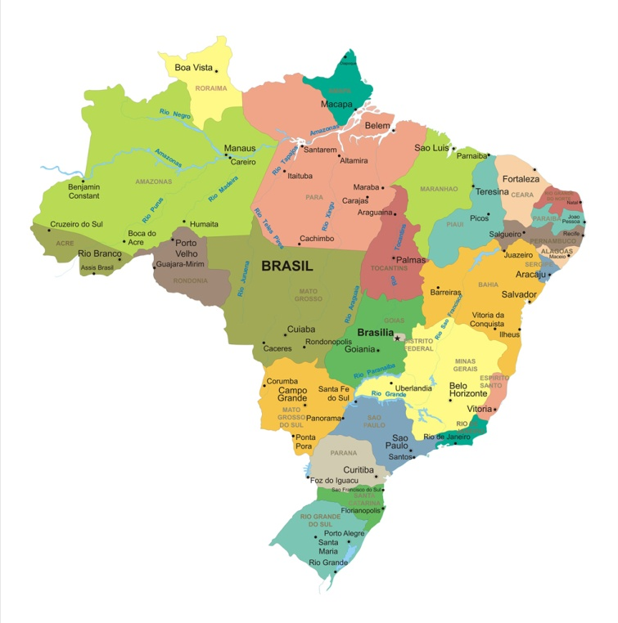
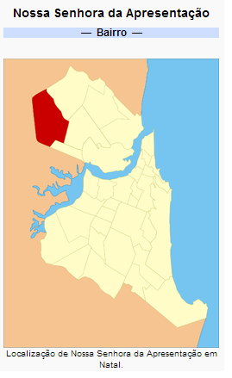
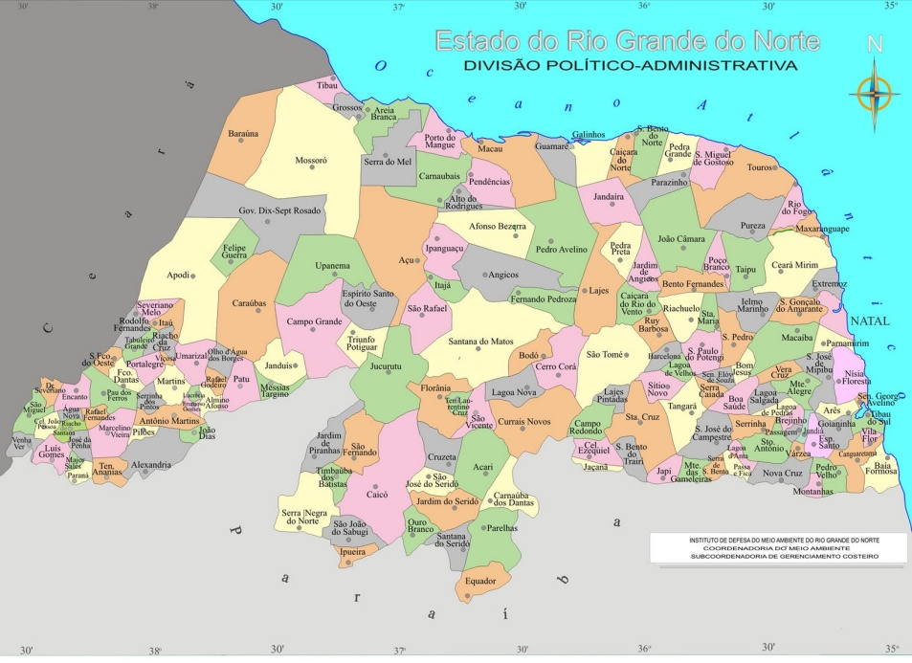
Município de Natal, RN
Habitantes Natal:
803.739
Habitantes Parque dos Coqueiros:
12.500

Slide 5
Introdução
Caracterização da UBS Parque dos Coqueiros
04 equipes de saúde (incompletas)
Estrutura física insuficiente
Ações programáticas: CD, pré-natal, hiperdia
Ausência de farmacêutico
Falta de medicamentos, como sulfato ferroso, ácido fólico e dipirona

Slide 6
Introdução
Situação da ação programática antes da intervenção
Pré-Natal realizado apenas por enfermeiros
Alguns exames laboratoriais inadequados
Consulta odontológica não era rotina
Menos gestantes acompanhadas na unidade
Busca ativa não era rotina
Exame ginecológico não era rotina
Ausência de instrumento de registro específico

Slide 7
Objetivo geral
-Melhorar a atenção ao Pré-Natal e Puerpério na UBS Parque dos Coqueiros, Natal/RN

Slide 8
Objetivos específicos
Ampliar a cobertura do pré-natal
Melhorar a adesão ao pré-natal
Melhorar a qualidade da atenção ao pré-natal e puerpério realizado na Unidade
Melhorar registro das informações
Mapear as gestantes de risco
Promover a Saúde no pré-natal

Slide 9
Metodologia
Protocolo - Ministério da saúde: “Pré-Natal e Puerpério: Atenção Qualificada e Humanizada, 2012”
Ações em 4 eixos:
- Organização e gestão dos serviços
- Qualificação da prática clínica
- Engajamento Público
- Monitoramento e avaliação
Registro - fichas espelho e SISPRENATAL
Monitoramento - planilhas para coleta de dados

Slide 10
Metodologia
Logística
Reuniões de capacitação sobre o protocolo
Organização do acolhimento: agenda p/ o dentista e p/ faltosas
Uso de sistemas de alerta nas fichas-espelho
Agendamento de visitas puerperais
Cobrança do atendimento odontológico
Cobrança da impressão das fichas-espelho
Palestras interativas em escola do bairro
Grupo de gestantes
Alimentação da planilha de coleta de dados semanalmente

Slide 12
METAS E RESULTADOS

Slide 13
Figura 1. Proporção de gestantes cadastradas no Programa de Pré-natal e Puerpério.
Meta esperada: 41 gestantes
Meta alcançada: 51 gestantes

Slide 14
Figura 2. Proporção de gestantes captadas no primeiro trimestre de gestação.
Meta esperada: 25 gestantes
Meta alcançada: 31 gestantes

Slide 15
Figura 3. Proporção de gestantes com primeira consulta odontológica.
Meta esperada: 16 gestantes
Meta alcançada: 26 gestantes

Slide 16
Figura 4. Proporção de gestantes faltosas às consultas que receberam busca ativa.
Meta esperada: todas gestantes
Meta alcançada: 3 (todas) gestantes

Slide 17
Figura 5. Proporção de busca ativa realizada às gestantes faltosas às consultas odontológicas.
Meta esperada: todas as gestantes
Meta alcançada: 3 (todas) gestantes

Slide 18
Figura 6. Proporção de gestantes com pelo menos um exame ginecológico por trimestre.
Meta esperada: 51 gestantes
Meta alcançada: 22 gestantes

Slide 19
Figura 7. Proporção de gestantes com pelo menos um exame das mamas durante o pré-natal.
Meta esperada: 51 gestantes
Meta alcançada: 50 gestantes

Slide 20
Figura 8. Proporção de gestantes com prescrição de suplementação de sulfato ferroso e ácido fólico.
Meta esperada: 51 gestantes
Meta alcançada: 50 gestantes

Slide 21
Figura 9. Proporção de gestantes com solicitação de ABO-Rh na primeira consulta.
Meta esperada: 51 gestantes
Meta alcançada: 51 gestantes

Slide 22
Figura 10. Proporção de gestantes com solicitação de hemoglobina/ hematócrito em dia.
Meta esperada: 51 gestantes
Meta alcançada: 51 gestantes

Slide 23
Figura 11. Proporção de gestantes com solicitação de glicemia de jejum em dia.
Meta esperada: 51 gestantes
Meta alcançada: 51 gestantes

Slide 24
Figura 12. Proporção de gestantes com solicitação de VDRL em dia.
Meta esperada: 51 gestantes
Meta alcançada: 51 gestantes

Slide 25
Figura 13. Proporção de gestantes com solicitação de exame de Urina tipo 1 com urocultura e antibiograma em dia.
Meta esperada: 51 gestantes
Meta alcançada: 50 gestantes

Slide 26
Figura 14. Proporção de gestantes com solicitação de testagem anti-HIV em dia.
Meta esperada: 51 gestantes
Meta alcançada: 51 gestantes

Slide 27
Figura 15. Proporção de gestantes com solicitação de sorologia para hepatite B (HBsAg) em dia.
Meta esperada: 51 gestantes
Meta alcançada: 51 gestantes

Slide 28
Figura 16. Proporção de gestantes com sorologia para toxoplasmose (IgG e IgM) na primeira consulta.
Meta esperada: 51 gestantes
Meta alcançada: 51 gestantes

Slide 29
Figura 17. Proporção de gestantes com o esquema da vacina antitetânica completo.
Meta esperada: 51 gestantes
Meta alcançada: 32 gestantes

Slide 30
Figura 18. Proporção de gestantes com o esquema da vacina de Hepatite B completo.
Meta esperada: 51 gestantes
Meta alcançada: 14 gestantes

Slide 31
Figura 19. Proporção de gestantes com avaliação de saúde bucal.
Meta esperada: 51 gestantes
Meta alcançada: 29 gestantes

Slide 32
Figura 20. Proporção de gestantes com exame de puerpério entre 30° e 42° dia do pós-parto
Meta esperada: 35 gestantes
Meta alcançada: 6 gestantes

Slide 33
Figura 21. Proporção de gestantes com primeira consulta odontológica com tratamento dentário concluído.
Meta esperada: 26 gestantes
Meta alcançada: 3 gestantes

Slide 34
Figura 22. Proporção de gestantes com registro na ficha espelho de pré-natal/vacinação.
Meta esperada: 35 gestantes
Meta alcançada: 27 gestantes

Slide 35
Figura 23. Proporção de gestantes com avaliação de risco gestacional.
Meta esperada: 51 gestantes
Meta alcançada: 51 gestantes

Slide 36
Figura 24. Proporção de gestantes com avaliação de prioridade de atendimento odontológico.
Meta esperada: 51 gestantes
Meta alcançada: 51 gestantes

Slide 37
Figura 25. Proporção de gestantes que receberam orientação nutricional.
Meta esperada: 51 gestantes
Meta alcançada: 51 gestantes

Slide 38
Figura 26. Proporção de gestantes que receberam orientação sobre aleitamento materno.
Meta esperada: 51 gestantes
Meta alcançada: 51 gestantes

Slide 39
Figura 27. Proporção de gestantes que receberam orientação sobre cuidados com o recém-nascido.
Meta esperada: 51 gestantes
Meta alcançada: 51 gestantes

Slide 40
Figura 28. Proporção de gestantes com orientação sobre anticoncepção após o parto.
Meta esperada: 51 gestantes
Meta alcançada: 51 gestantes

Slide 41
Figura 29. Proporção de gestantes com orientação sobre os riscos do tabagismo e do uso de álcool e drogas na gestação.
Meta esperada: 51 gestantes
Meta alcançada: 51 gestantes

Slide 42
Figura 30. Proporção de gestantes e puérperas com primeira consulta odontológica com orientação sobre higiene bucal.
Meta esperada: 51 gestantes
Meta alcançada: 51 gestantes

Slide 43
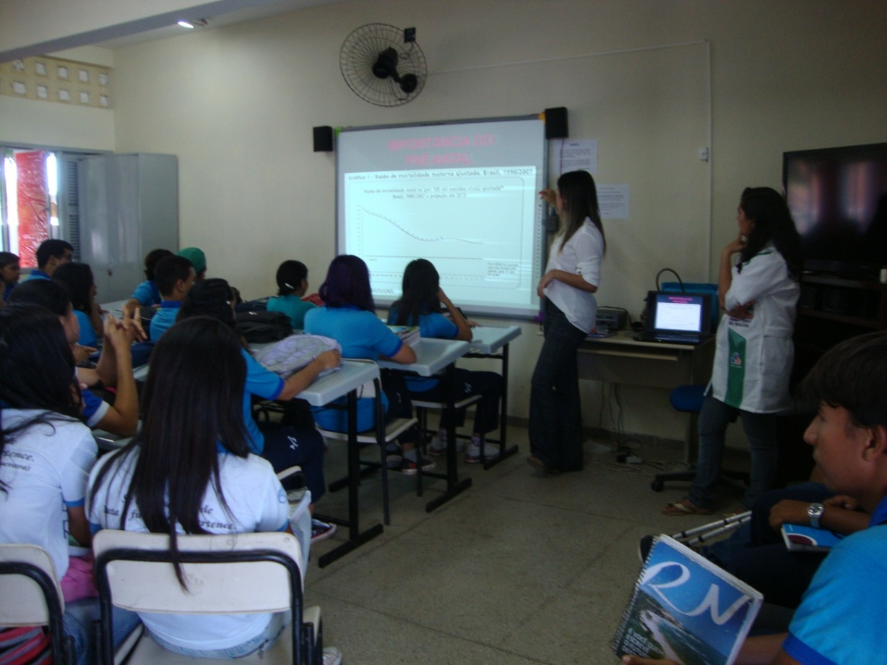
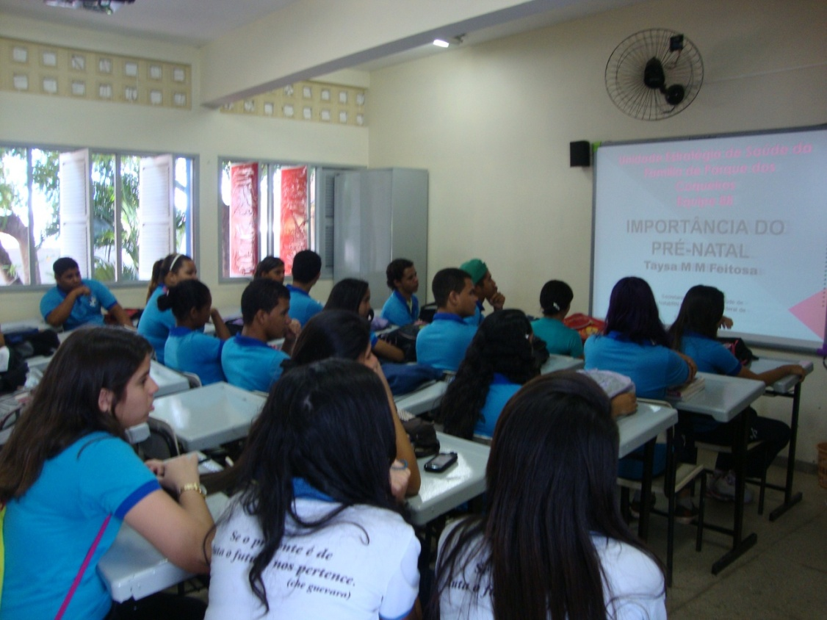
Educação em saúde

Slide 44
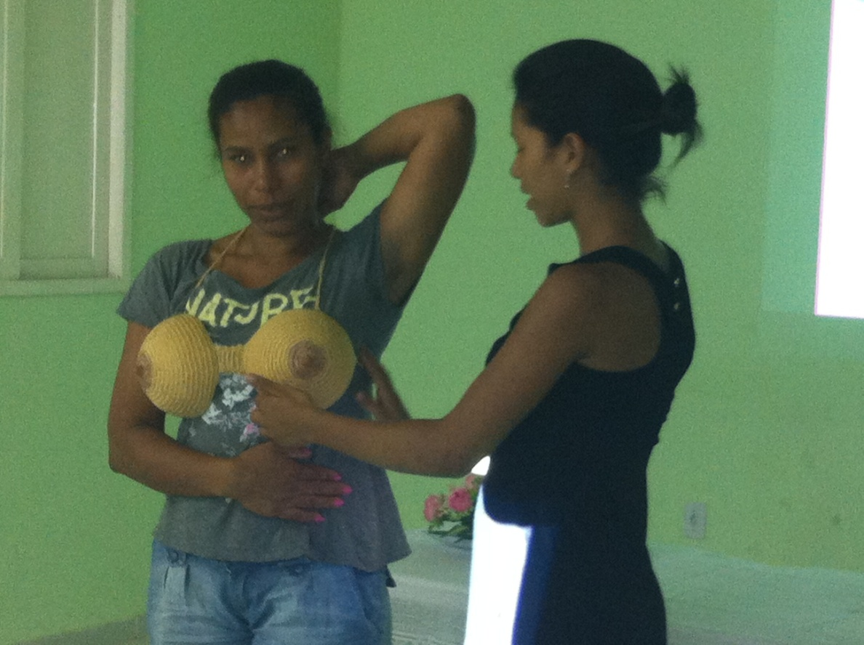
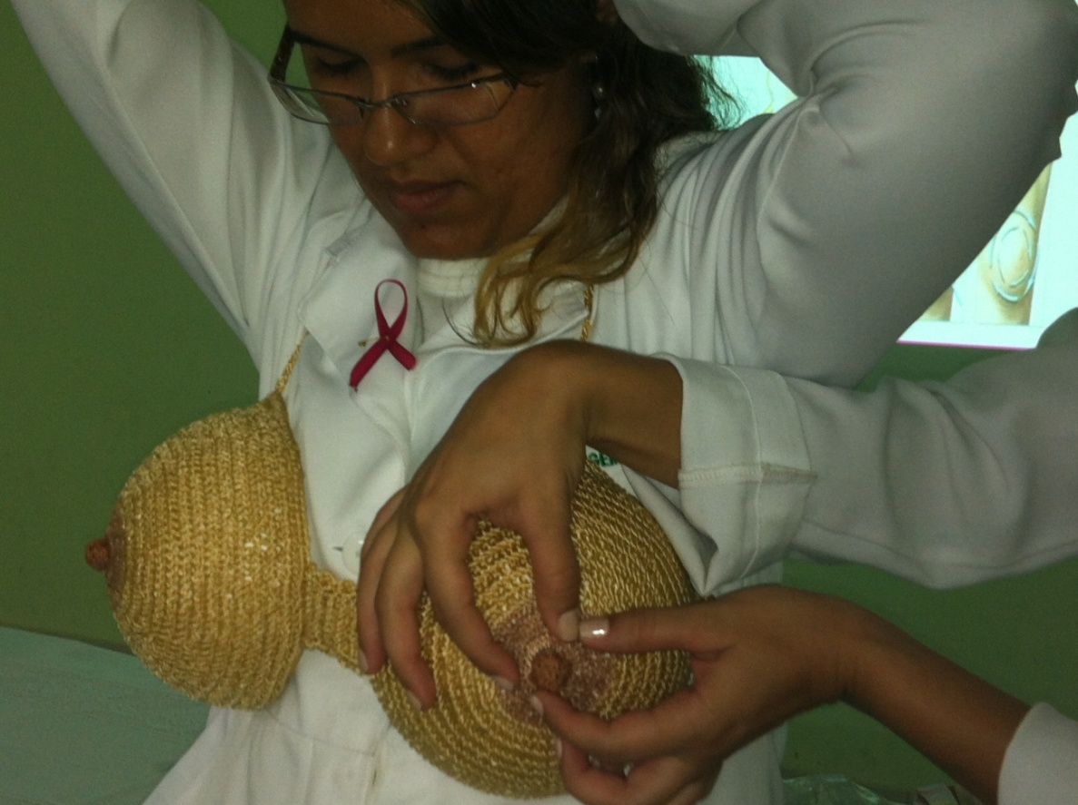
Educação em saúde

Slide 45
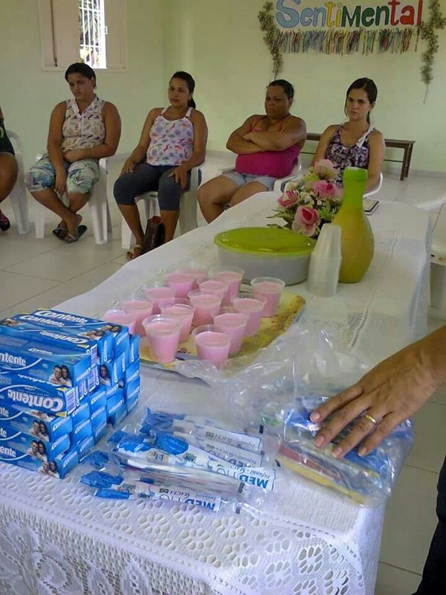
Educação em saúde

Slide 46
Discussão
Importância da intervenção para o serviço
-Tornar o Pré-Natal um serviço de excelência e perpetuar essa ação

Slide 47
Discussão
Importância da Intervenção para a comunidade
- Oferecer o que lhes é de direito em sua plenitude

Slide 48
Discussão
Incorporação da intervenção à rotina do serviço
-Ainda em progresso
-É necessário: fichas, caixas-arquivo, monitoramento

Slide 49
Reflexões críticas
Desenvolvimento do curso em relação às expectativas iniciais
-Expectativas iniciais e atuais: semelhantes quanto ao aprendizado, díspares quanto à qualidade desse
O significado do curso para a prática profissional
-Experiência com saúde coletiva, vivência de SUS, aprendizagem sobre pré-natal

Slide 50
Reflexões críticas
Aprendizados mais relevantes
-Exercício do poder de liderança e organização
-Entrosamento com todas as equipes
-Interdisciplinaridade: dentistas, auxiliares odontológicos, enfermeiros, técnicos de enfermagem, agentes de saúde, gestores
-Conhecimento técnico (pré-natal, SUS)
-Interação com a comunidade (grupos, engajamento)
-Aprendizado sobre ciência (produzir um TCC)

Slide 51
OBRIGADA!

